Slide 1
Dátové štruktúry pre analýzu obrazu
Sonka, Hlavac, Boyle: Image Processing, Analysis and Machine vision, kapitola: Data structures for image analysis

Slide 2
Úroveň reprezentácie obrazových dát
Dátové štruktúry + algoritmy = základ počítačových programov
dátové štruktúry a reprezentácie
algoritmy na tvorbu reprezentácií a vzťahy medzi nimi
Dátové štruktúry ovplyvňujú v značnej miere výber a implementáciu algoritmu
Výber vhodných štruktúr je dôležitý pri písaní programu
Notes:
Dátové štruktúry ovplyvňujú v značnej miere výber a implementáciu algoritmu
Výber vhodných štruktúr je dôležitý pri písaní programu

Slide 3
Úrovne dátových štruktúr možno voľne klasifikovať ako
Ikonické – základné obrazové dáta, matice celočíselných hodnôt – je to aj výstup predspracovania
Segmentové– obraz je rozdelený na časti, ktoré pravdepodobne patria tomu istému objektu
Geometrické – obsahuje informácie o 2D a 3D tvaroch.
Relačné – vyššia úroveň abstrakcie – sémantické siete alebo rámce.
Hranice medzi jednotlivými úrovňami nemusia byť úplne ostré.
Notes:
Počas prechodu od nespracovaných dát po model sveta prechádzame cez nasledovné štruktúry.
Tok informácií môže byť obojsmerný.
Geometrické dáta – dôležité pre komplexné simulácie a pohyb reálnych objektov. Potrebné aj pre prechod od rastrového obrazu k dátam používaným v CG (CAD, DTP- desktop publishing)

Slide 4
Tradičné obrazové dátové štruktúry
Tvoria základ komplexnejším štruktúram a metódam
Matica
- najbežnejšou dátovou štruktúrou používanou pre reprezentáciu na nižšej úrovni spracovania,
- implementuje sa ako pole.
Matice obsahujú obrazové dáta explicitne. Priestorové charakteristiky sú k dispozícii implicitne – ako súradnice
Notes:
Tradičné štruktúry (matice, reťazce, grafy, zoznamy vlastností objektov, relačné databázy) sú dôležité nielen ako priama reprezentácia obrazu ale aj ako základ komplexnejších hierarchických štruktúr.
Matica
Elemantami matice sú integery – jas alebo iná vlastnosť pixla
Získané priamo z kamery, alebo scanera.
Reprezentované ako štvorcová alebo hexagonálna mriežka.

Slide 5
Obrazové mapy
(image maps)
obsahujú informáciu o každom obrazovom bode:
Označenia regiónov (ku ktorému regiónu patrí tento pixel)
Lokálne geometrické informácie (derivácie, zakrivenia, ...)
Vzdialenosti (distance maps)
Vypočítaná hĺbka (stereo)
Vektory pohybu (motion vectors)
...
Väčšinou uložené v matici rovnakého rozmeru ako pôvodný obraz.
Notes:
Do matíc môžeme uložiť aj výsledok predspracovania obrazu.

Slide 6
Špeciálne obrazy reprezentované maticami
Binárne obrazy sú reprezentované binárnymi maticami,
multispektrálne obrazy viacerými maticami;
hierarchické obrazové štruktúry sú reprezentované maticami rôznych rozmerov
Globálne informácie získané z obrazovej matice možu byť: histogram, matica opakovaných výskytov (co-occurrence matrix), integrálny obraz
Notes:
V matici samotnej je obsiahnutých veľa dát a ich spracovanie je teda časovo náročné.
Algoritmy môžeme urýchliť použitím globálnych informácií ako
Histogram
Coocurance matrix
Integrálny obraz

Slide 7
Matica opakovaných výskytov
(Co-occurrence Matrices)
Pre priestorový vzťah r, matica opakovaných výskytov Cr počíta koľkokrát pixel s hodnotou i sa objaví vo vzťahu r k pixelu s hodnotou j.
Pre N rôznych obrazových hodnôt , Cr je matica N x N.
Väčšinou sa používa k opisu textúry,
užitočná aj na meranie rôznych vlastností susedných regiónov.
Notes:
Príklad s maticu 5x5 obsahujúcu čísla 0,1,2
______________
For example, if r is “above”, the co-occurrence matrix
1 2 3
1 2 1
2 0 4
means a pixel with value 0 occurs above a pixel with value
2 three times.

Slide 8
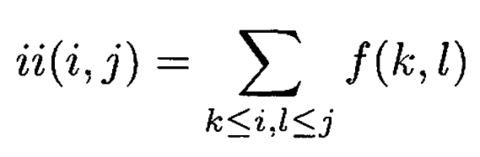
Integrálny obraz
hodnota ii(i,j) na pozícii (i,j) reprezentuje súčet všetkých obrazových bodov vľavo a nad pixelom (i,j)
Veľmi rýchly výpočet štvorcových obrazových príznakov
Využíva sa pri identifikácii objektov, sledovaní objektov
Notes:
Viola, Jones – detekcia tváre

Slide 9
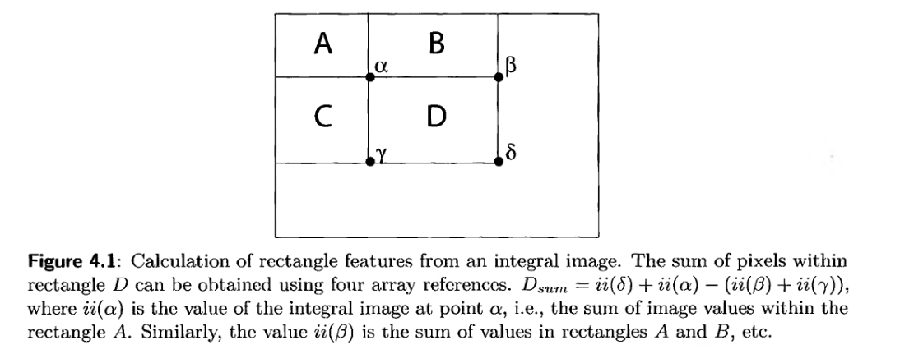
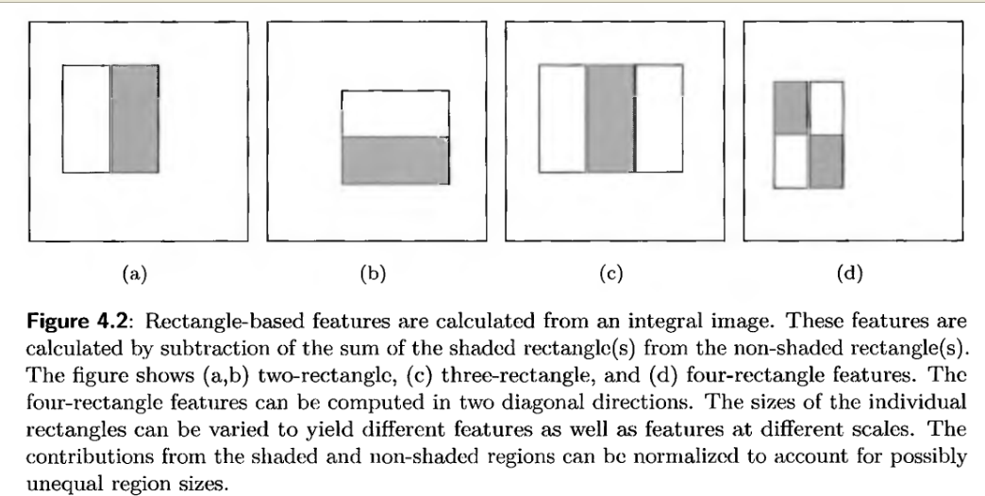

Slide 10
Tradičné obrazové dátové štruktúry
Reťazce môžu byť užitočné pri popise postupnosti (cesty) pixlov, napr. hranice.
Reťazcové kódy sú vhodné na rozpoznávanie založené na syntaktických prístupoch
Reťazcové kódy (Freeman code)
RL kódy

Slide 11
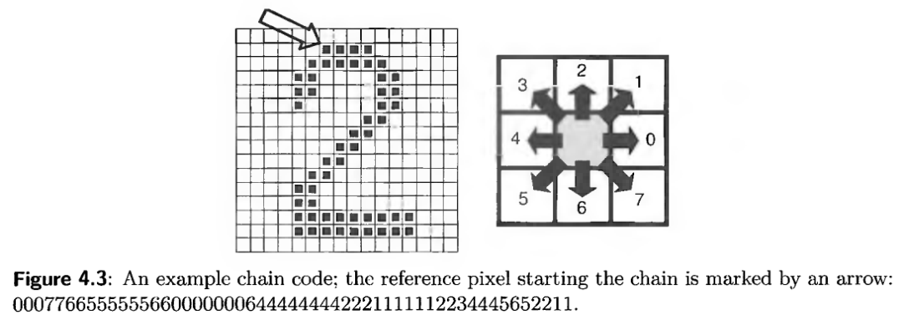
Reťazcový kód
Vhodné pri syntaktickom rozpoznávaní obrazcov.
Ako zistím či sa niekde otočím o 90 stupňov doľava?
Zložité analyzovať hranicu v okolí pixela i₀j₀
Notes:
V reálnych obrazoch problém so šumom. Možné riešenie vyhladiť hranicu a potom aplikovať reťazový kód

Slide 12
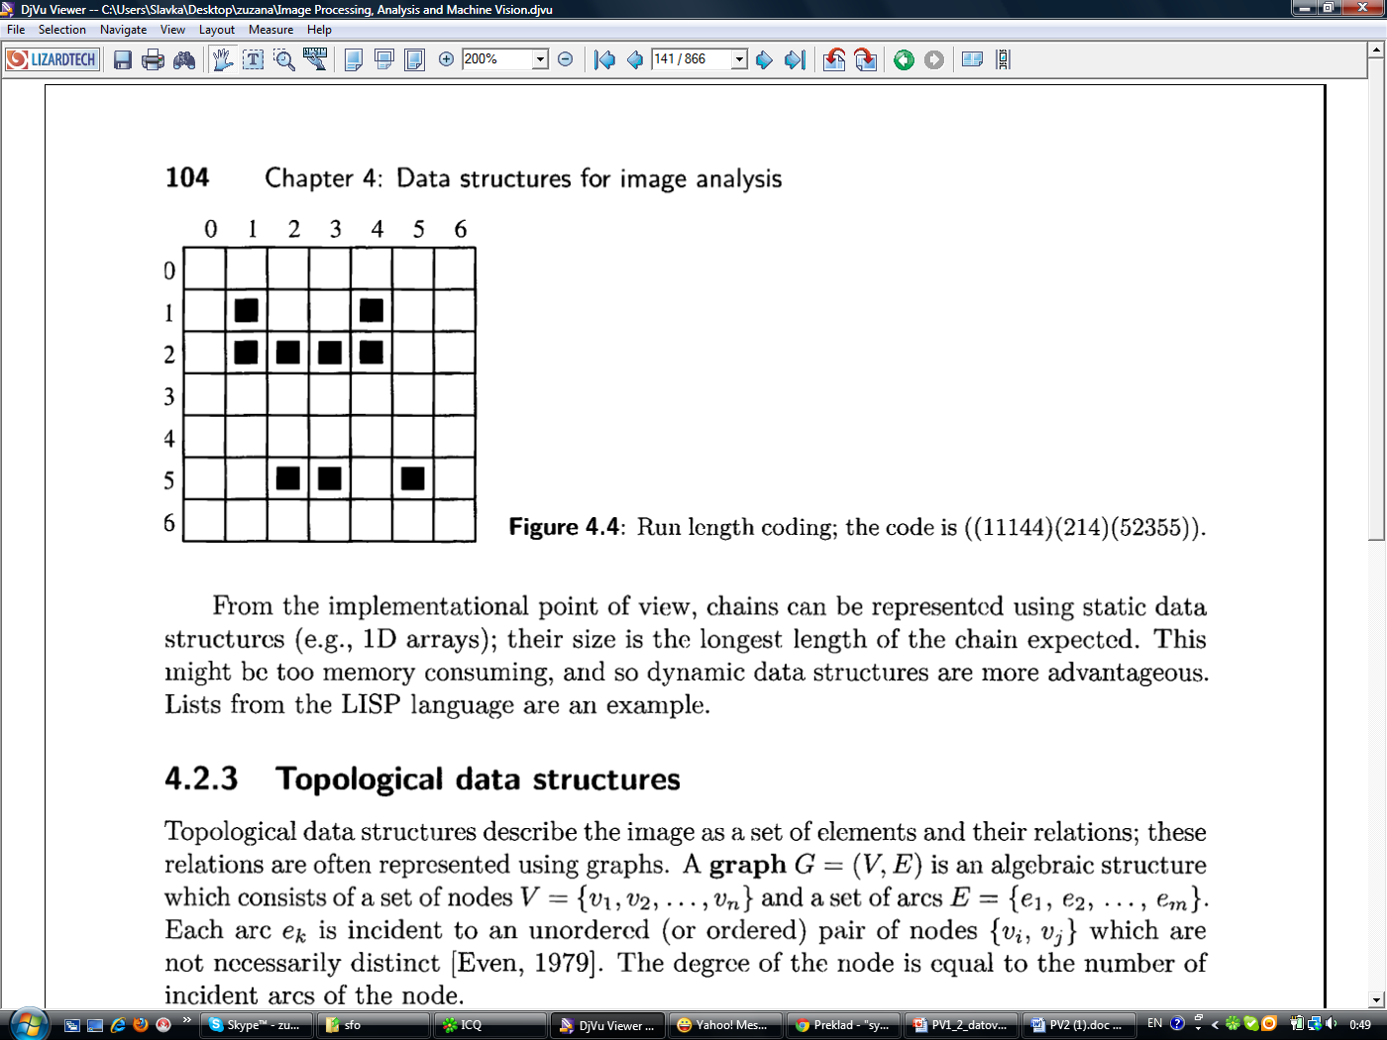
RL kódy
RL kódy (run length) sú užitočné pri jednoduchej kompresii obrazu (napr. vo faxoch).
Notes:
Hlavná výhoda RL kódov je existencia jednoduchých algoritmov na určovanie prieniku a zjednotenia regiónov.
Šedotónové obrazy sa kódujú podobne , vždy sa uchová prvý a posledný bod rovnakého jasu a navyše k tomu hodnota jasu .

Slide 13
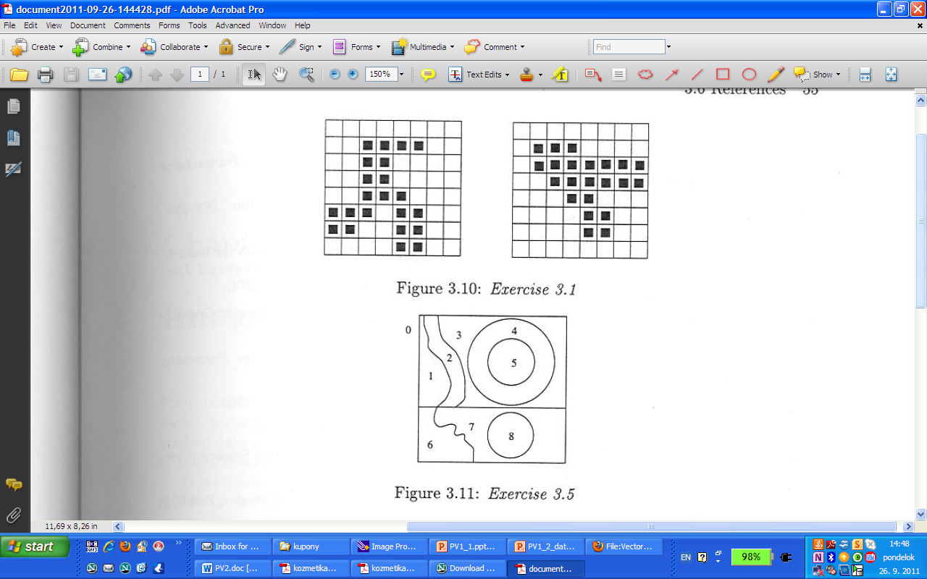
Príklad
Napíšte RL- kód a reťazcový kód pre nasledujúce obrazy

Slide 14
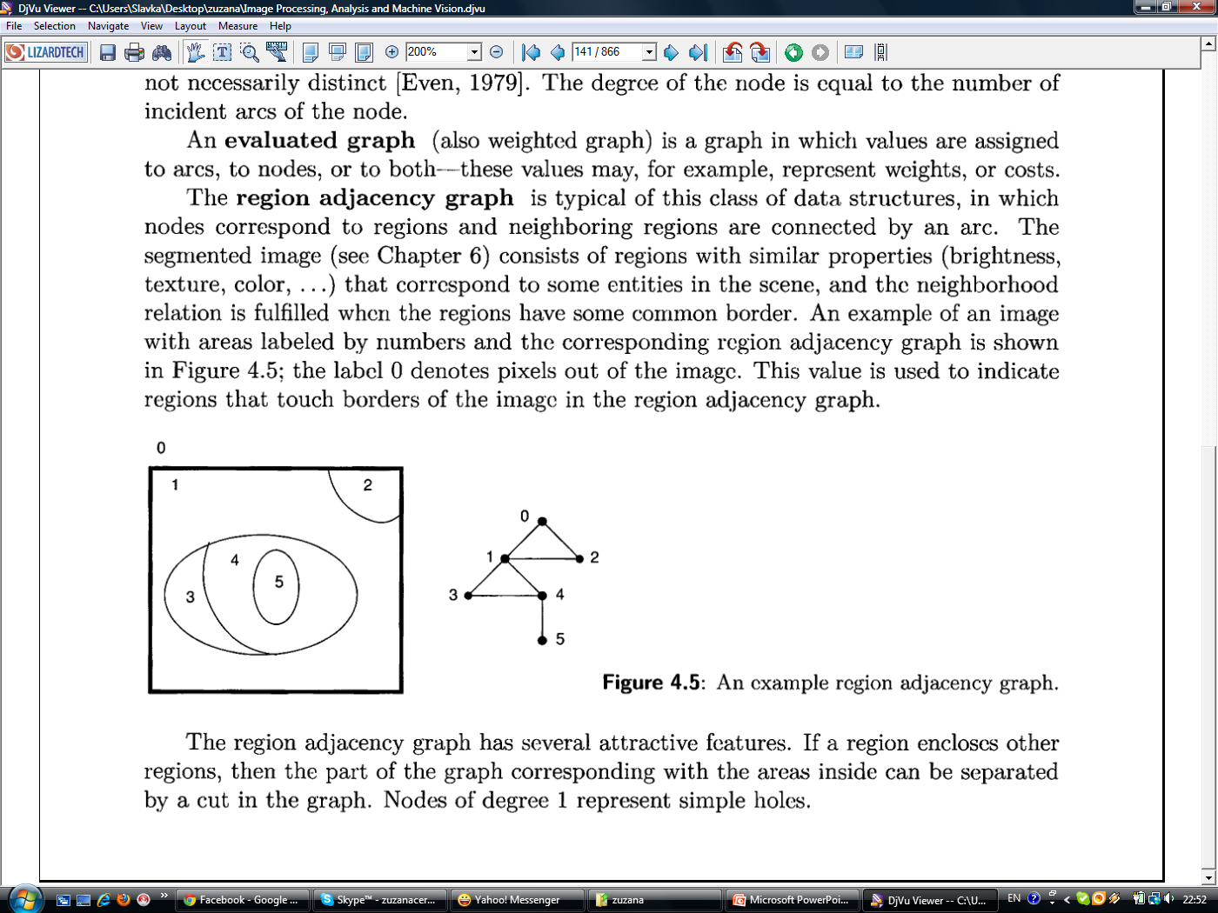
Grafové štruktúry
používajú sa na popis oblastí a ich susedností.
Toto je možné odvodiť z mapy oblastí, matice, ktorá má rovnaký rozmer ako obraz.
Notes:
Vytvára sa väčšinou z mapy regiónov.
Graf susednosti regionov je úspornejší na pamäť aj čas spracovania ako pracovanie s maticami susedností.

Slide 15
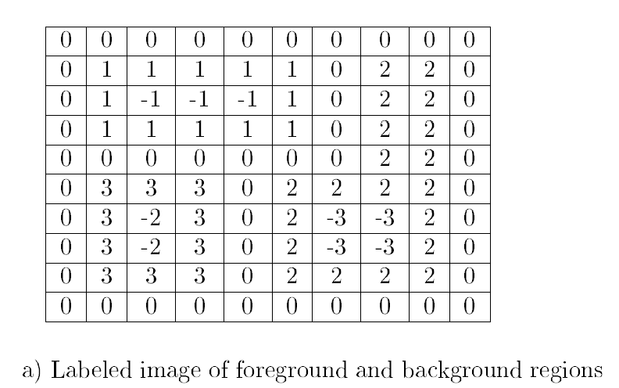
Mapa regiónov
Notes:
Vytvorte graf susedností.

Slide 16
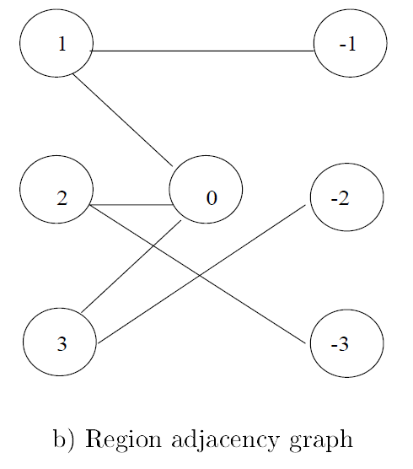

Slide 17
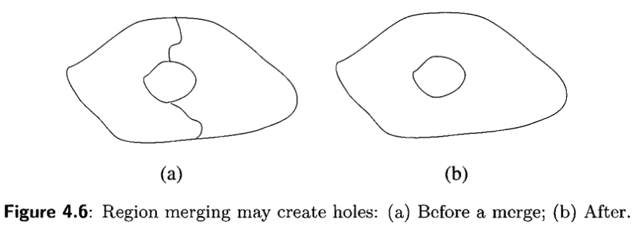
Grafové štruktúry
Pri spájaní oblastí môžu vznikať diery

Slide 18
Príklad
Vytvorte graf susedností pre nasledujúci obraz

Slide 19
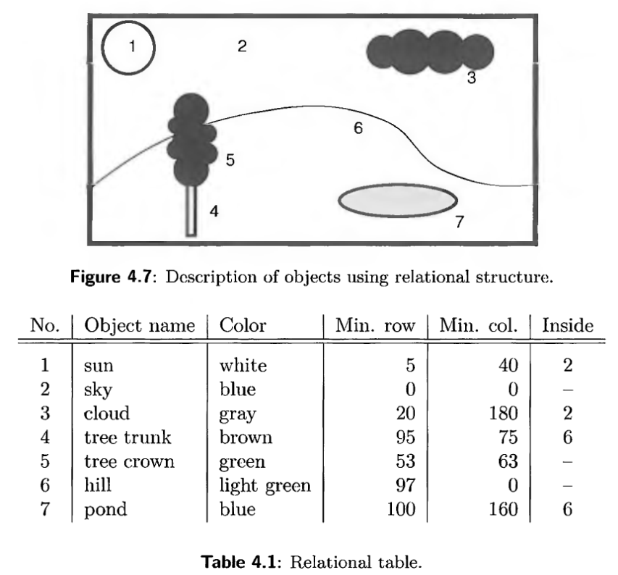
Relačné štruktúry
možno použiť pri popise sémantických vzťahov medzi oblasťami.

Slide 20
Hierarchické dátové štruktúry
používajú sa pri extrakcii veľkoplošných príznakov, ktoré môžu byť začiatkom analýzy obrazu.
Môžu výrazne zvýšiť výpočtovú efektívnosť.
Najjednoduchšie sú M-pyramídy a T-pyramídy
umožňujúce popis obrazu pri viacerých rozlíšeniach
Notes:
Počítačové videnie je výpočtovo veľmi náročné pre veľké množstvo spracovávaných dát.
Niektoré procesy možno paralelizovať ale nedá sa to vždy.
Preto používame hierarchické dátové štruktúry.

Slide 21
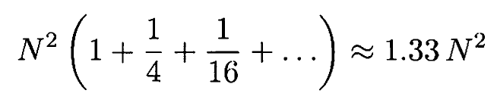
M- pyramídy
(Matrix-pyramid)
postupnosť M_{L}, M_{L-1}, ..., M₀ – každý ďalší má polovičný rozmer
keď treba pracovať s viacerými úrovňami rozlíšenia naraz
Počet obrazových bodov potrebných na uloženie všetkých matíc je
N je rozlíšenie originálneho obrazu/matice

Slide 22
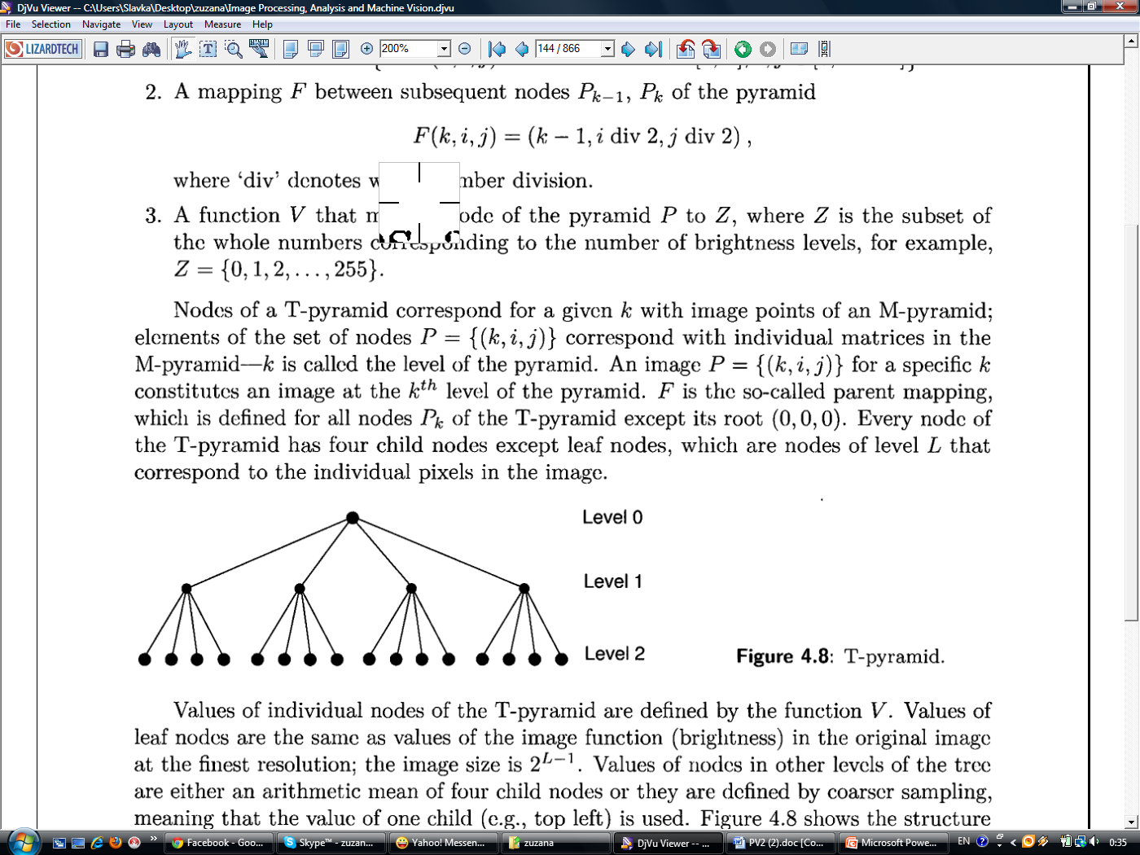
T- pyramídy
(Tree pyramids)
v listoch sú pôvodné hodnoty,
vo vyšších úrovniach sa používa väčšinou aritmetický priemer, alebo hodnota najľavejšieho apod.
Notes:
Každý uzol má 4 synov.

Slide 23
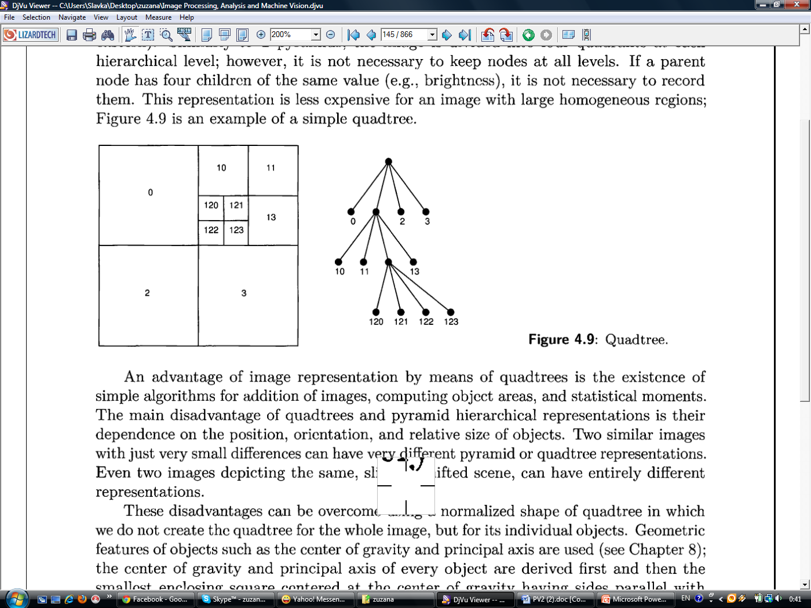
Kvadrantové stromy
sú variáciou T‑pyramíd, v ktorých vybrané časti obrazu sú uložené vo vyššom rozlíšení ako iné, umožňujúce selektívny výber detailov
Notes:
Every node of the tree except the leaves has four children (NW, north-western; NE, north-eastern; SW, south-western; SE, southeastern).

Slide 24
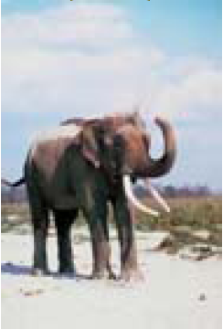
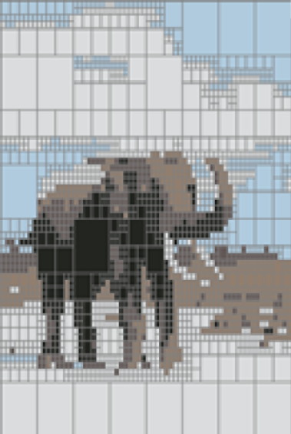
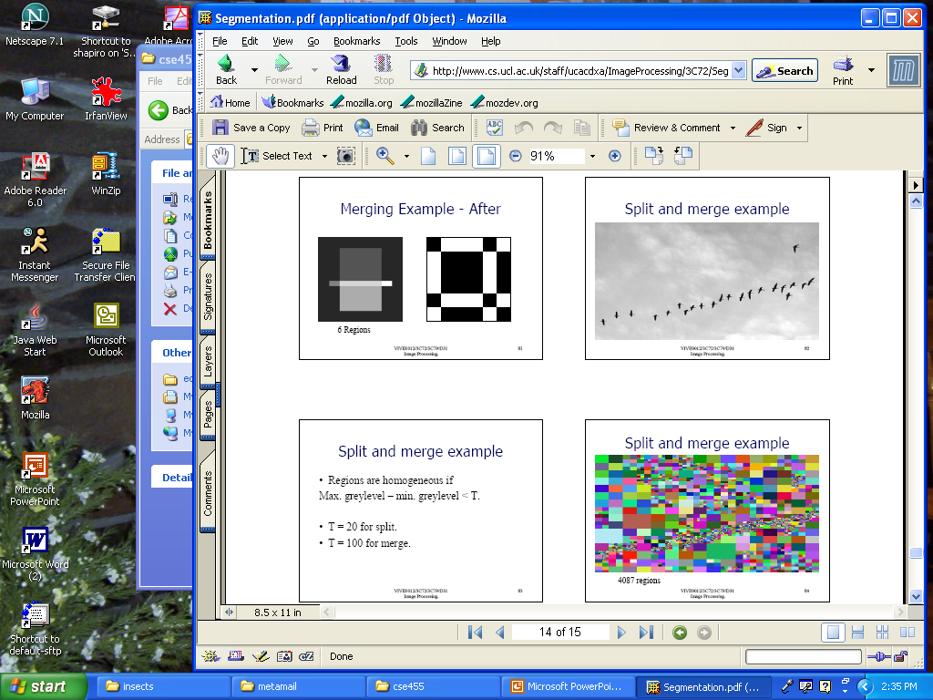
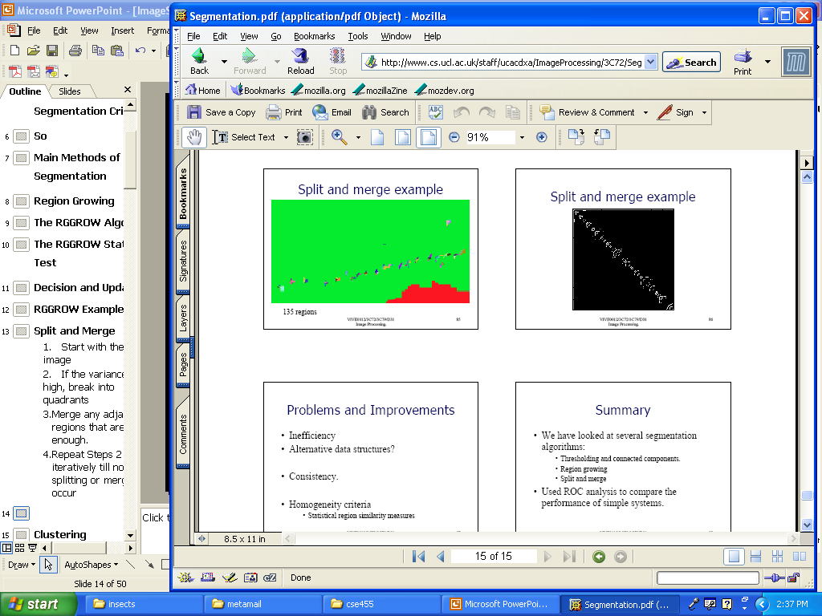
Kvadrantové stromy pre segmentáciu

Slide 25
Hlavnou nevýhodou pyramídových hierarchických reprezentácií ako aj kvadrantových stromov je závislosť na polohe orientácii a veľkosti objektu
Riešenie: normalizovaný tvar kvadrantového stromu
  Podľa ťažiska a hlavnej osi objektu
Normalizovaný kvadrantový strom obsahuje navyše informáciu o ťažisku a uhle natočenia hlavnej osi
Notes:
Two similar images with just very small differences can have very different pyramid or quadtree representations.
Even two images depicting the same, slightly shifted scene, can have entirely different
representations.
Normalizovaný kvadrantový strom vytvárame len pre jednotlivé objekty nie pre celý obraz.

Slide 26
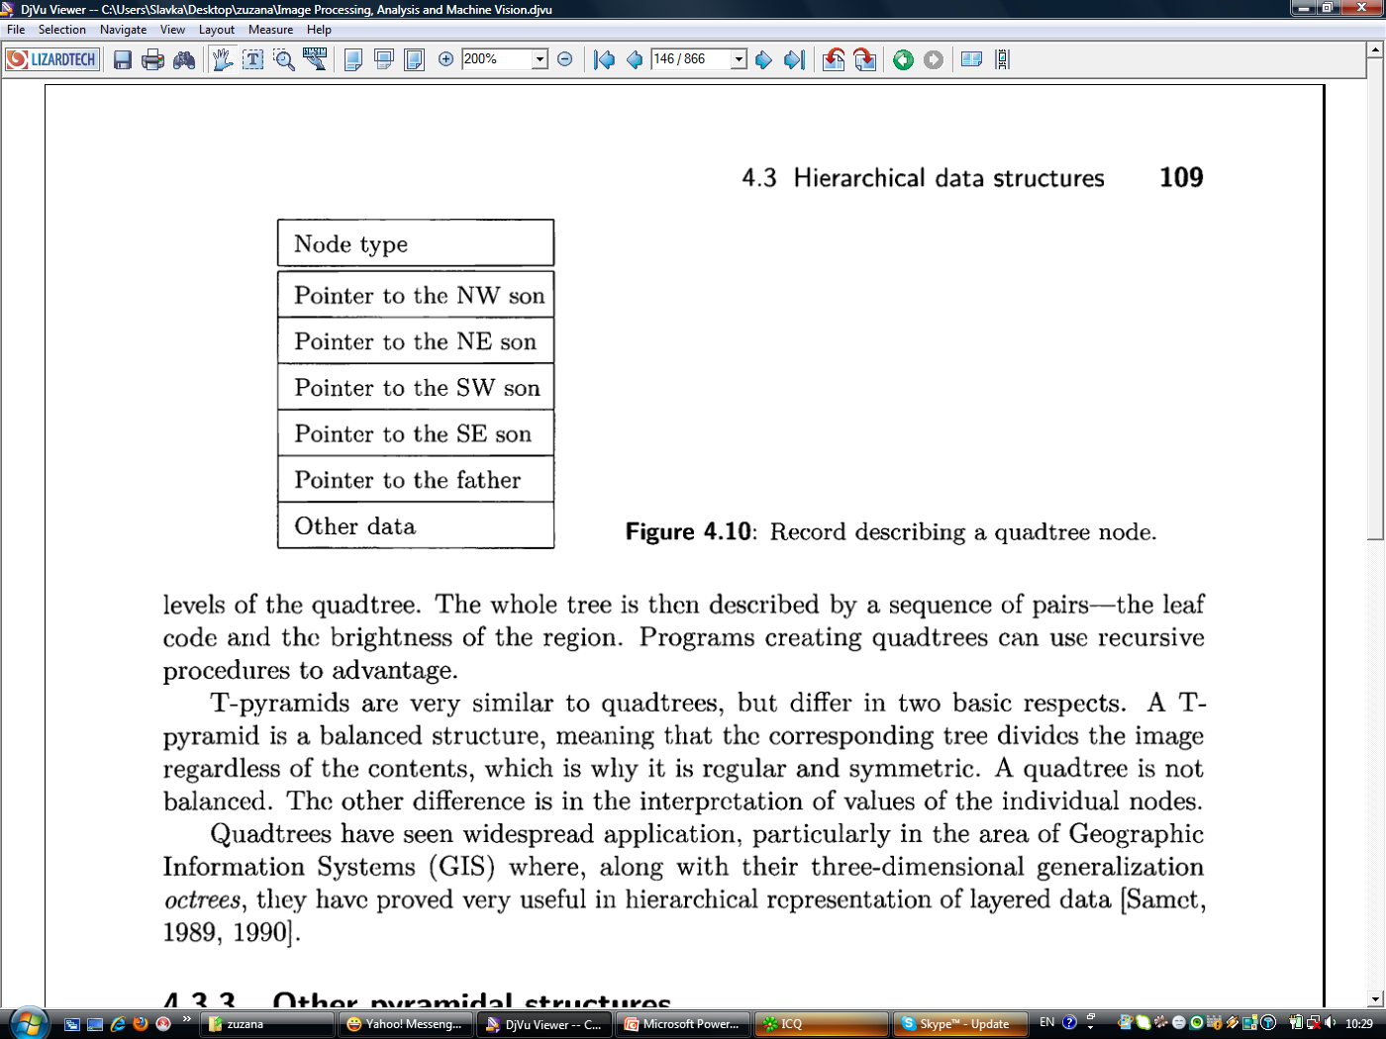
Záznam vrchola kvadantového stromu
Kvadrantový strom sa reprezentuje ako zoznam jednotlivých záznamov vrcholov
Notes:
In the item Node type there is information about whether the node is a leaf or inside the tree.
Other data can be the level of the node in the tree, position in the picture, code of the node, etc.
Náročné na pamäť ale jednoduchý prístup ku ktorémukoľvek uzlu.

Slide 27
Listové kódy
predstavujú efektívnejšiu formu reprezentácie kvadrantových stromov.
Každý bod obrazu je reprezentovaný postupnosťou číslic vyjadrujúcich postupné delenie kvadrantového stromu 0 – pre SZ, 1 – SV, 2 – JZ, 3 – JV.
Najľavejšia číslica zodpovedá deleniu na najvyššej úrovni, napravo poslednému deleniu.
Počet číslic v listovom kóde je rovnaký ako počet úrovni kvadrantového stromu.
Celý strom sa potom popisuje postupnosťou dvojíc (listový kód, jasová hodnota oblasti).
Notes:
It is possible to represent a quadtree with less demand on memory by means of a leaf code.

Slide 28
T-pyramidy vs. Kvadrantové stromy
  T-pyramídy sú rovnovážne – reprezentujú bez ohľadu na hodnoty, kvadrantové stromy nie,
  Druhý rozdiel je interpretácia hodnôt jednotlivých vrcholov
  Existuje množstvo algoritmov pre narábanie s kvadrantovými stromami. Tie sú veľmi citlivé na drobné zmeny v obraze.
  Kvadrantové stromy majú široké použitie, najmä v oblasti GIS (geografické informačné systémy), podobne ako ich trojrozmerné zovšeobecnenie oktantové stromy.

Slide 29
Ďalšie pyramídové štruktúry
sú zovšeobecnením už definovaných.
Pri redukcii M-pyramídy sme uvažovali pravidelné okno a redukčný faktor vyjadrujúci zmenšenie oblasti medzi jednotlivými úrovňami.
Pre pravidelné okno 2 x 2 je redukčný faktor 4.
Ak pripustíme, aby sa redukčné okná prekrývali, aj redukčný faktor sa zníži.

Slide 30
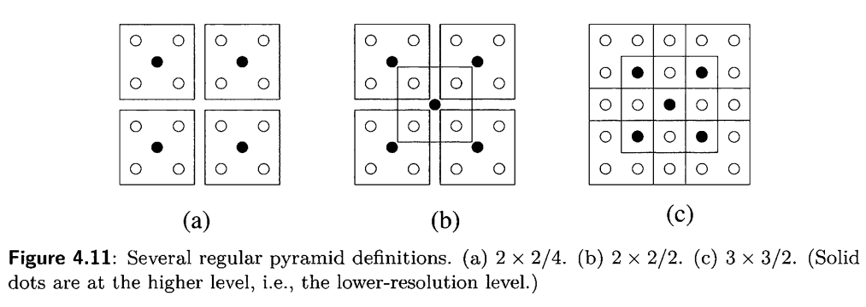
Ďalšie pyramídové štruktúry
Označenie (redukčné okno)/(redukčný faktor)

